Slide 1
Amazon Elastic MapReduce(EMR)
EMR est une soltuion Hadoop dans le cloud. Seuls pig et hive sont inclus dans le package EMR. Plus élastic sur la taille utilisé, mais plus de latence que sur une installation à domicile.

Slide 2
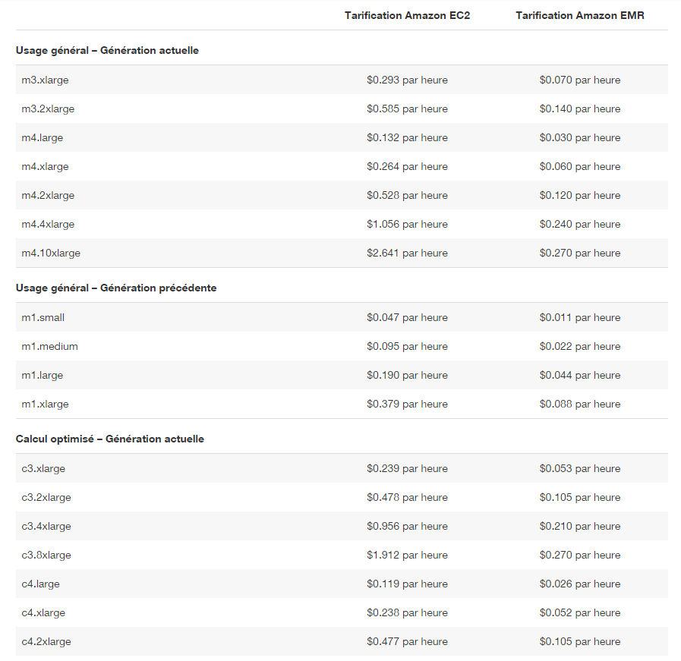
Tarif :

